Slide 1


+
= ?
Notes:
Max
Erste Introfolie für Aufmerksamkeit

Slide 2
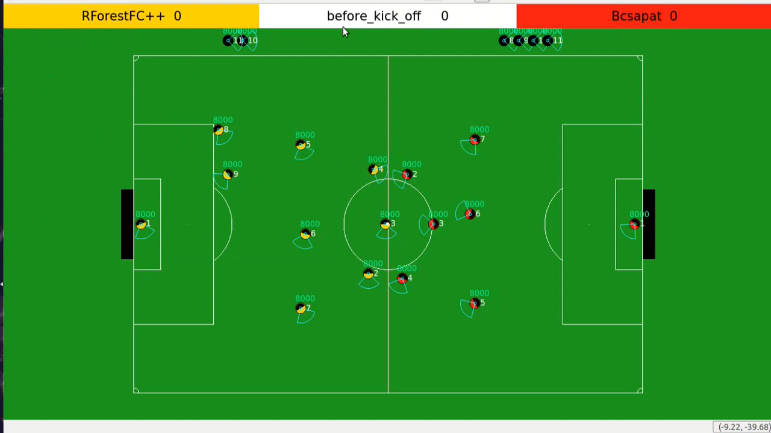
Notes:
Max
Introvideo RoboCup

Slide 3

UNREALCUP
Michael Kekeisen – Michael Möbius – Daniel Rapp – Maximilian Schmitz
Betreuer: Prof. Erwin Fahr
Studienarbeit TIT12
Notes:
Eingehen auf Introvideo, langweilig
Vorstellung UnrealCup

Slide 4
Inhalt
Aufgabenstellung
Umsetzung
Demo
Fazit
Fragerunde

Slide 5
Aufgabenstellung
Fußballsimulation
3D-Grafik
Physiksimulation
Ausdauersystem
Schnittstelle für KI
Linux Support
Notes:
Ziele, die wir erreichen wollten

Slide 6

Umsetzung
Notes:
Daniel
begin: 4 min
Verschiedene Möglichkeiten der Engine (was ist engine)
Source Engine?
Vorteile: Umsonst, Modern (sehr regelmäßige updates), Quellcode einsehbar
→ 30 Sec
Warum UnrealEngine?
Umsonst, Möglichkeit Script-Integration
→ 30 Sec
Was bietet die Engine? Vor entscheidung
Grafik, Physik, “Framework” für Bewegungen
→ 30 Sec

Slide 7
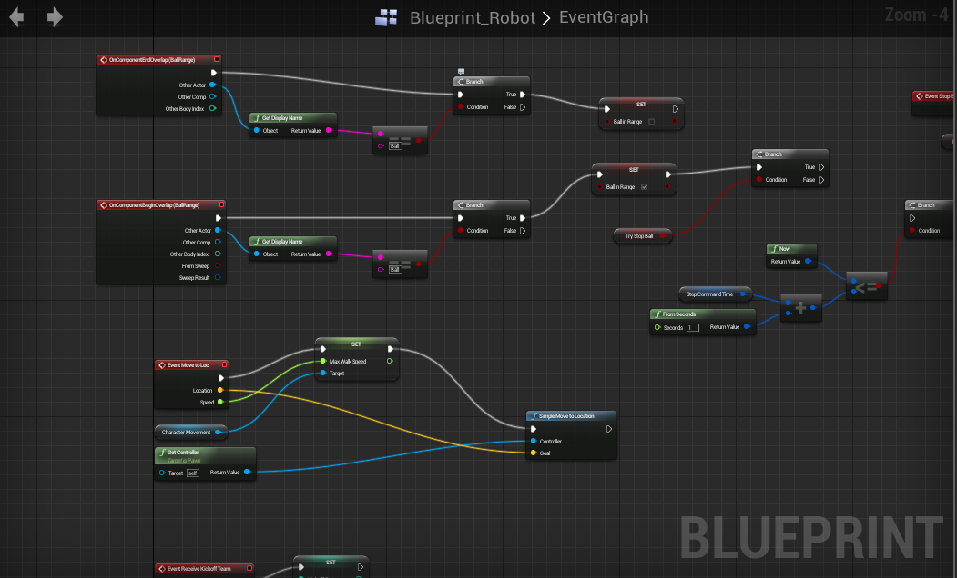
Umsetzung
Notes:
Daniel 4 min
Abgrenzung!

Slide 8
Umsetzung
3D
Sicht
UE Editor
Regeln

Slide 9
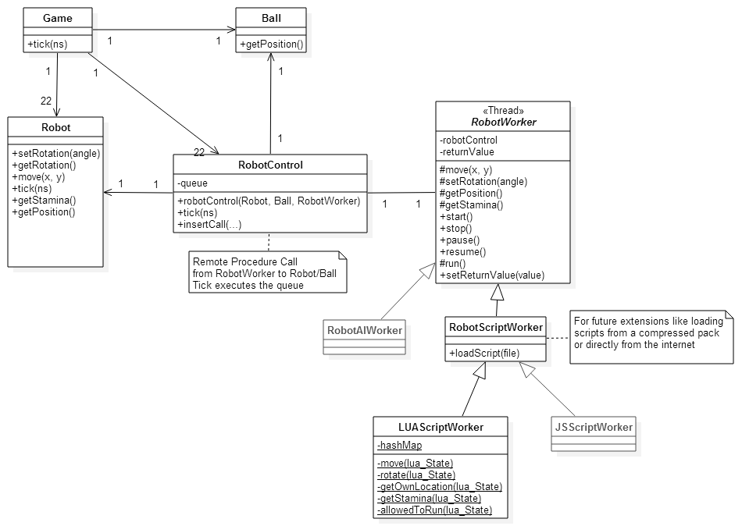
Umsetzung
Notes:
Michi M.
Begin: 9min
2 min
C++, Flexible Architektur
Multithreading, gesichert durch Critical Sections -> RPC
LUA als erste Möglichkeit für KI
Weitere Scriptsprachen wie JS, Python, Perl leicht einbaubar

Slide 10

Umsetzung
23.000 ZEILEN
ANSI C
MIT LIZENZ
Notes:
LUA als Scriptsprache der Wahl
Was ist LUA
einfache, leichtgewichtige Scriptsprache
23000 lines of C code
Warum LUA?
weit verbreitet
simpel,
kompakt
einfach einzubauen

Slide 11
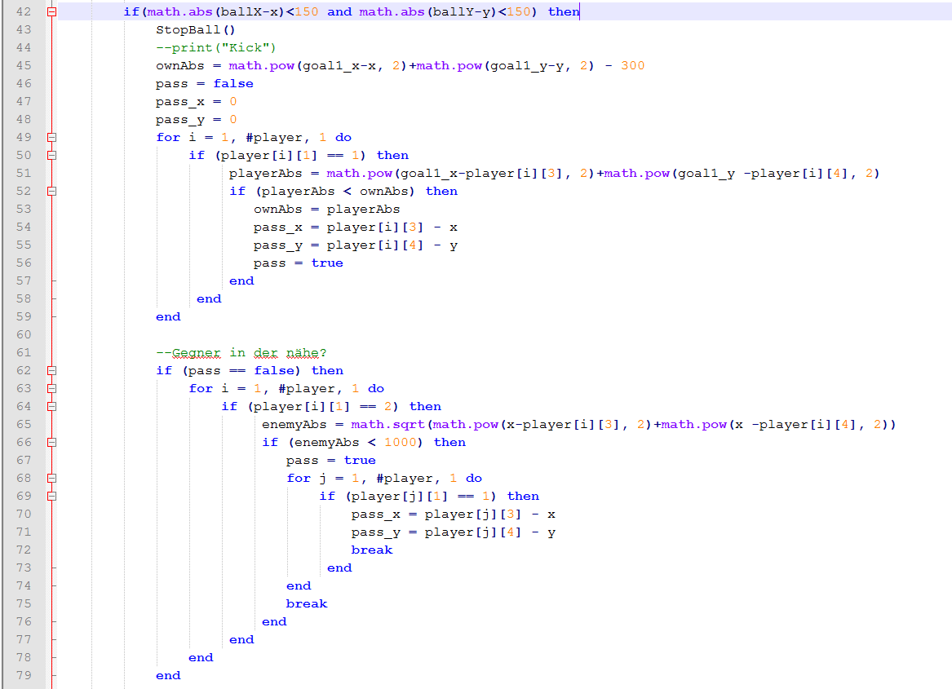
Umsetzung
Notes:
Michi M. 2 min
Genauer auf KI Proggen mit LUA eingehen

Slide 12
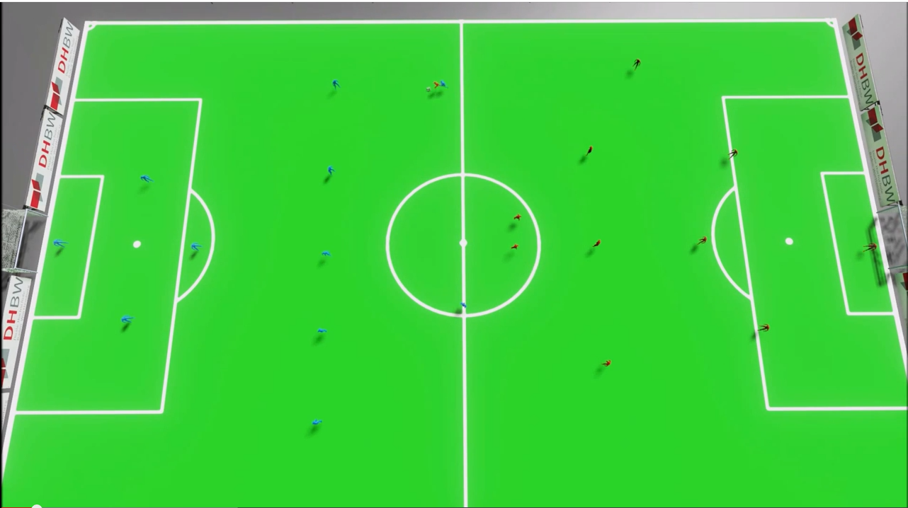
Vorführung
Notes:
Michi
Begin: 14
Musik? Ist halt technisch doof, wo musik laufen, Vorschau live oder video? Fragen über fragen
Dann bisschen über KI → So Skillz von den Figuren, was die so können…sichtradius usw?

Slide 13

Fazit
Notes:
Vorlesungsinhalte…Basislogik Fahr, Designansätze
Wir sind zufrieden, ImagineCup…
Vorlesungsinhalte und neue Technologie verwenden, welche auch in der Praxis eingesetzt wird…

Slide 14
Ausblick

Slide 15
Fragen?
JETZT DOWNLOADEN: LINK
Notes:
Max moderiert
Link zum Download einbauen… (QR Code?

